Slide 1
S.C.Ü MÜHENDİSLİK FAKÜLTESİ ENDÜSTRİ MÜHENDİSLİĞİ BÖLÜMÜ STAJ BİLGİLENDİRME

Slide 2
S.C.Ü MÜHENDİSLİK FAKÜLTESİ STAJ YÖNERGESİNE GÖRE STAJA İLİŞKİN GENEL BİLGİLER
2547 sayılı Yükseköğretim Kanunu ve Sivas Cumhuriyet Üniversitesi Ön Lisans ve Lisans Eğitim-Öğretim ve Sınav Yönetmeliği hükümlerine göre hazırlanmıştır. Bu yönergeye göre;
Mühendislik Fakültesi öğrencilerinin zorunlu staj süresi en az 45 iş günüdür.
Bir haftadaki staj iş günü sayısı 5 gündür. Ancak kurumda cumartesi günleri de çalışılıyorsa belgelendirilmesi şartıyla staj gün sayısı 6 gün olarak değerlendirilir. Kurumda pazar günleri çalışılsa bile, pazar günleri ve resmi tatil günleri staj iş gününden sayılmaz.
Staja fiilen ve kesintisiz devam zorunluluğu vardır. Mazereti nedeni ile de olsa devam edilemeyen staj günleri, toplam staj gününden düşülür.
Her bölüm, kendi staj içeriğini belirler ve öğrencilerine ilan eder.

Slide 3
S.C.Ü MÜHENDİSLİK FAKÜLTESİ ENDÜSTRİ MÜHENDİSLİĞİ BÖLÜMÜ STAJ UYGULAMA ESASLARI
Endüstri Mühendisliği Bölümü zorunlu stajı için dikkat edilecek hususlar şunlardır:
Öğrenci, en erken 2. veya 3. sınıfın yazında staja başlayabilir.
3. veya 4. sınıfın sonunda 45 günlük stajın tamamını yapabilir.
Aynı dönem içerisinde her iki staj yapılacaksa öncelik üretim stajının olmalıdır.
Birinci stajı (üretim) tamamlamayanlar ikinci (işletme/yönetim) stajı yapamazlar.
Staj, 20 iş günü üretim stajı ve 25 iş günü işletme (yönetim) stajı olmak üzere toplam 45 iş günüdür.
Staj süresi aynı yıl içerisinde en az 10 gün olmak üzere bölünebilir.
Öğrenci, stajını dönem içerisinde derslere devam ederken ve yaz okulunda ders aldığı süre içerisinde yapamaz.

Slide 4
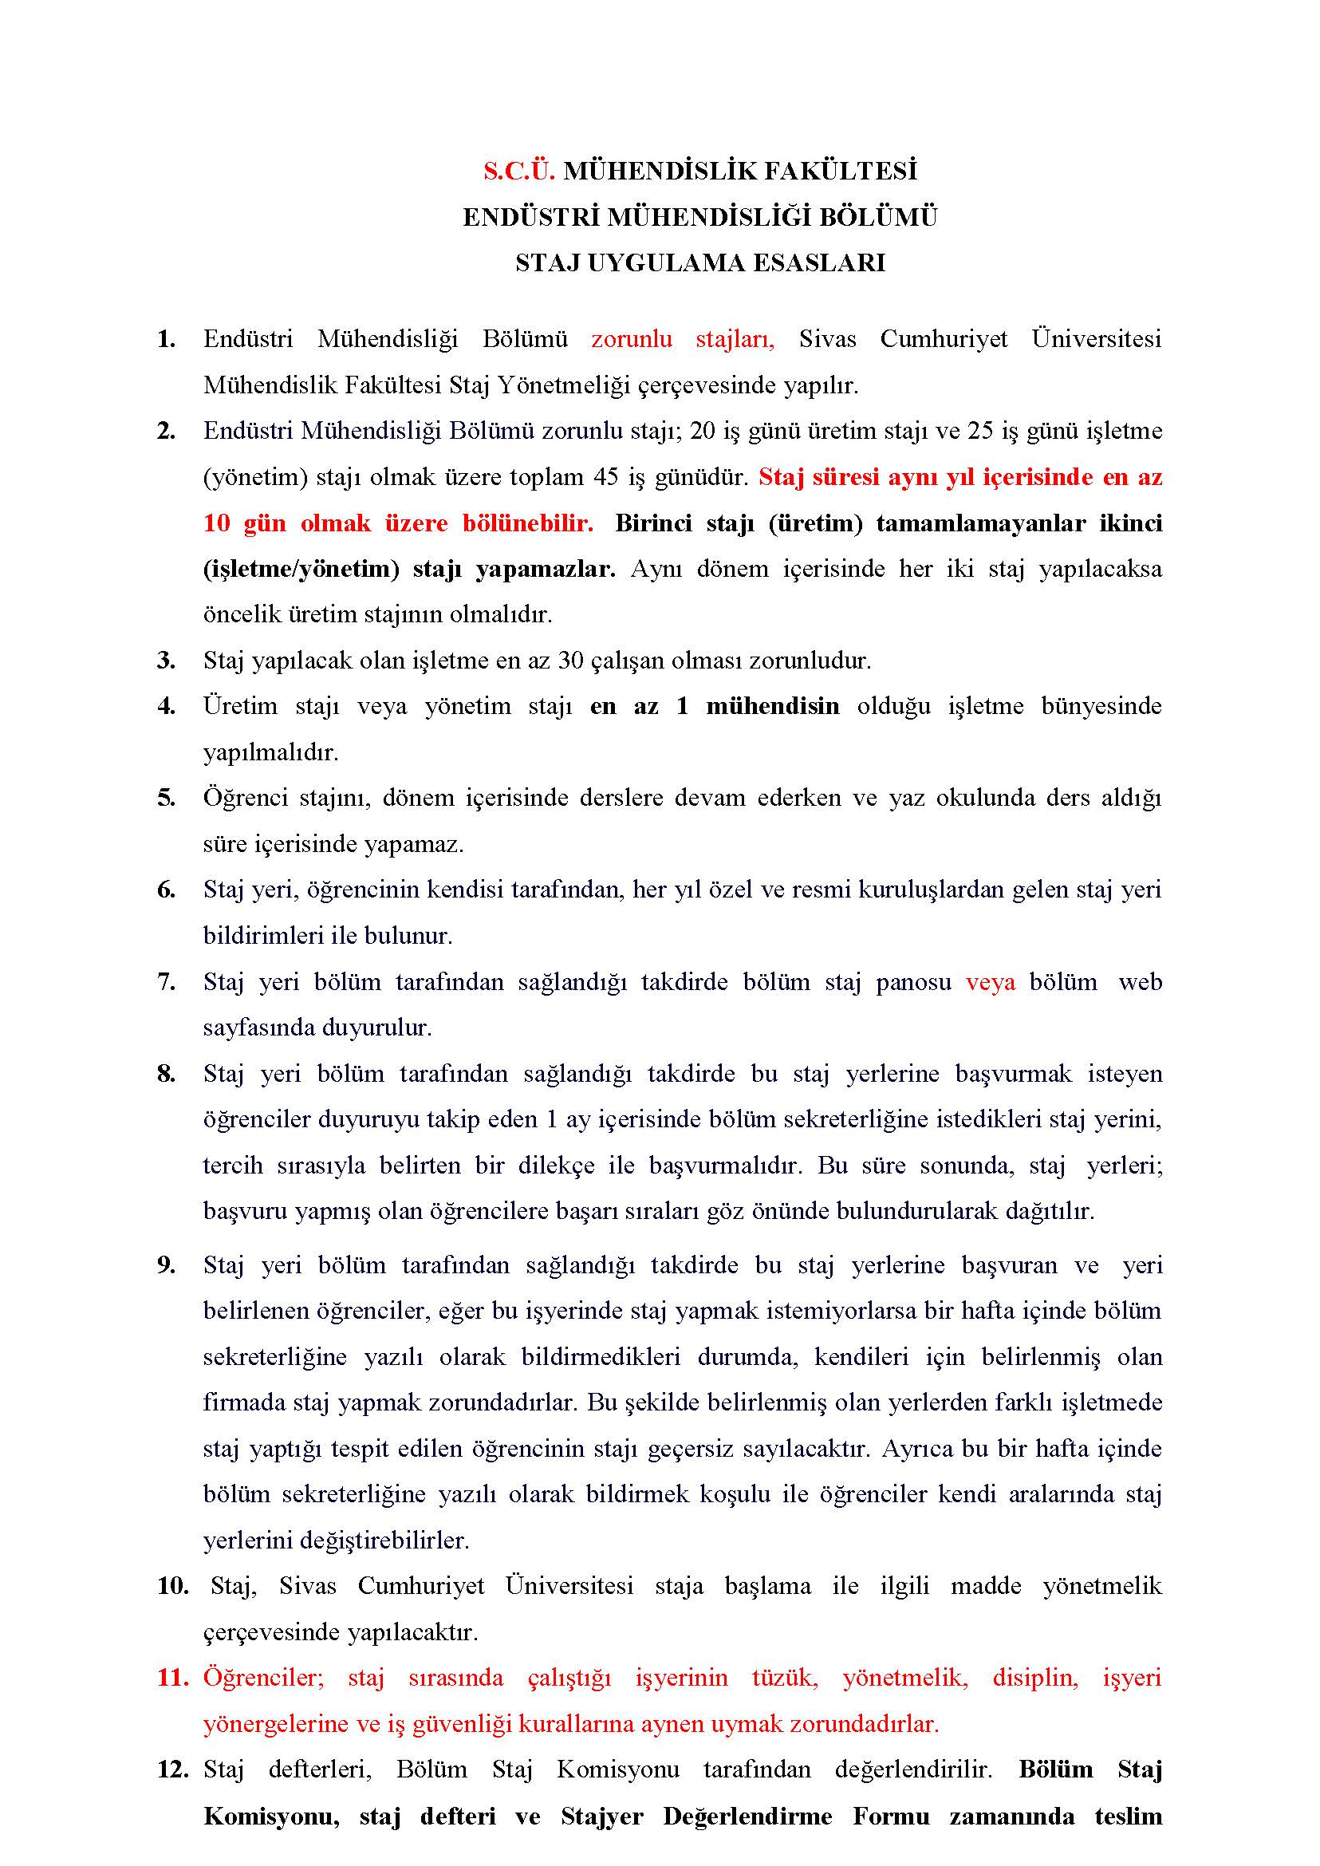

Slide 5
Öğrencinin staja başlamadan önce
https://muhendislik.cumhuriyet.edu.tr/841-staj-yonergesi-ve-ilgili-formlar adresinden S.C.Ü MÜHENDİSLİK FAKÜLTESİ STAJ YÖNERGESİ’ ne
https://muhendislik.cumhuriyet.edu.tr/bolumler/331300000-endustri-muhendisligi adresinde yer alan Bağlantılar>Staj Dosyaları sekmesinden S.C.Ü MÜHENDİSLİK FAKÜLTESİ ENDÜSTRİ MÜHENDİSLİĞİ BÖLÜMÜ STAJ UYGULAMA ESASLARI’ na
ulaşmaları ve bu yönergeleri okumaları staj süreçlerinde kendilerine yardımcı olacaktır.

Slide 6
STAJ yapılacak İşletme SEÇİMİ

Slide 7
Staj yapılacak işletme iki şekilde bulunabilir:
Yapılacak stajın içeriğine uygun olarak öğrenci tarafından belirlenebilir.
Staj yerlerini kendileri bulan öğrenciler, staj yapmak istedikleri kuruluştan ilgili Bölüm Başkanlığına hitaben yazılmış, staja kabul edildiğini, staj konusunu ve süresini belirten bir yazı getirir.
Öğrenci stajla ilgili işlemlerini, staja başlamadan önceki yarıyılın sonuna kadar tamamlayarak Bölüm Başkanlığına başvurur.
Staj yapacak uygun bir işletme bulamayan öğrenciler, bölüm tarafından duyurusu yapılacak işletmelere başvurabilirler. Başvurmak isteyen öğrenciler duyuruyu takip eden 1 ay içerisinde bölüm sekreterliğine istedikleri staj yerini, tercih sırasıyla belirten bir dilekçe ile başvurmalıdır. Bu süre sonunda, staj yerleri; başvuru yapmış olan öğrencilere başarı sıraları göz önünde bulundurularak dağıtılır.
Staj yapılacak işletme:
En az 30 çalışan istihdam etmelidir.
Üretim stajı veya yönetim stajı en az 1 mühendisin olduğu işletme bünyesinde yapılmalıdır.

Slide 8
STAJ ÖNCESİ SÜREÇ

Slide 9
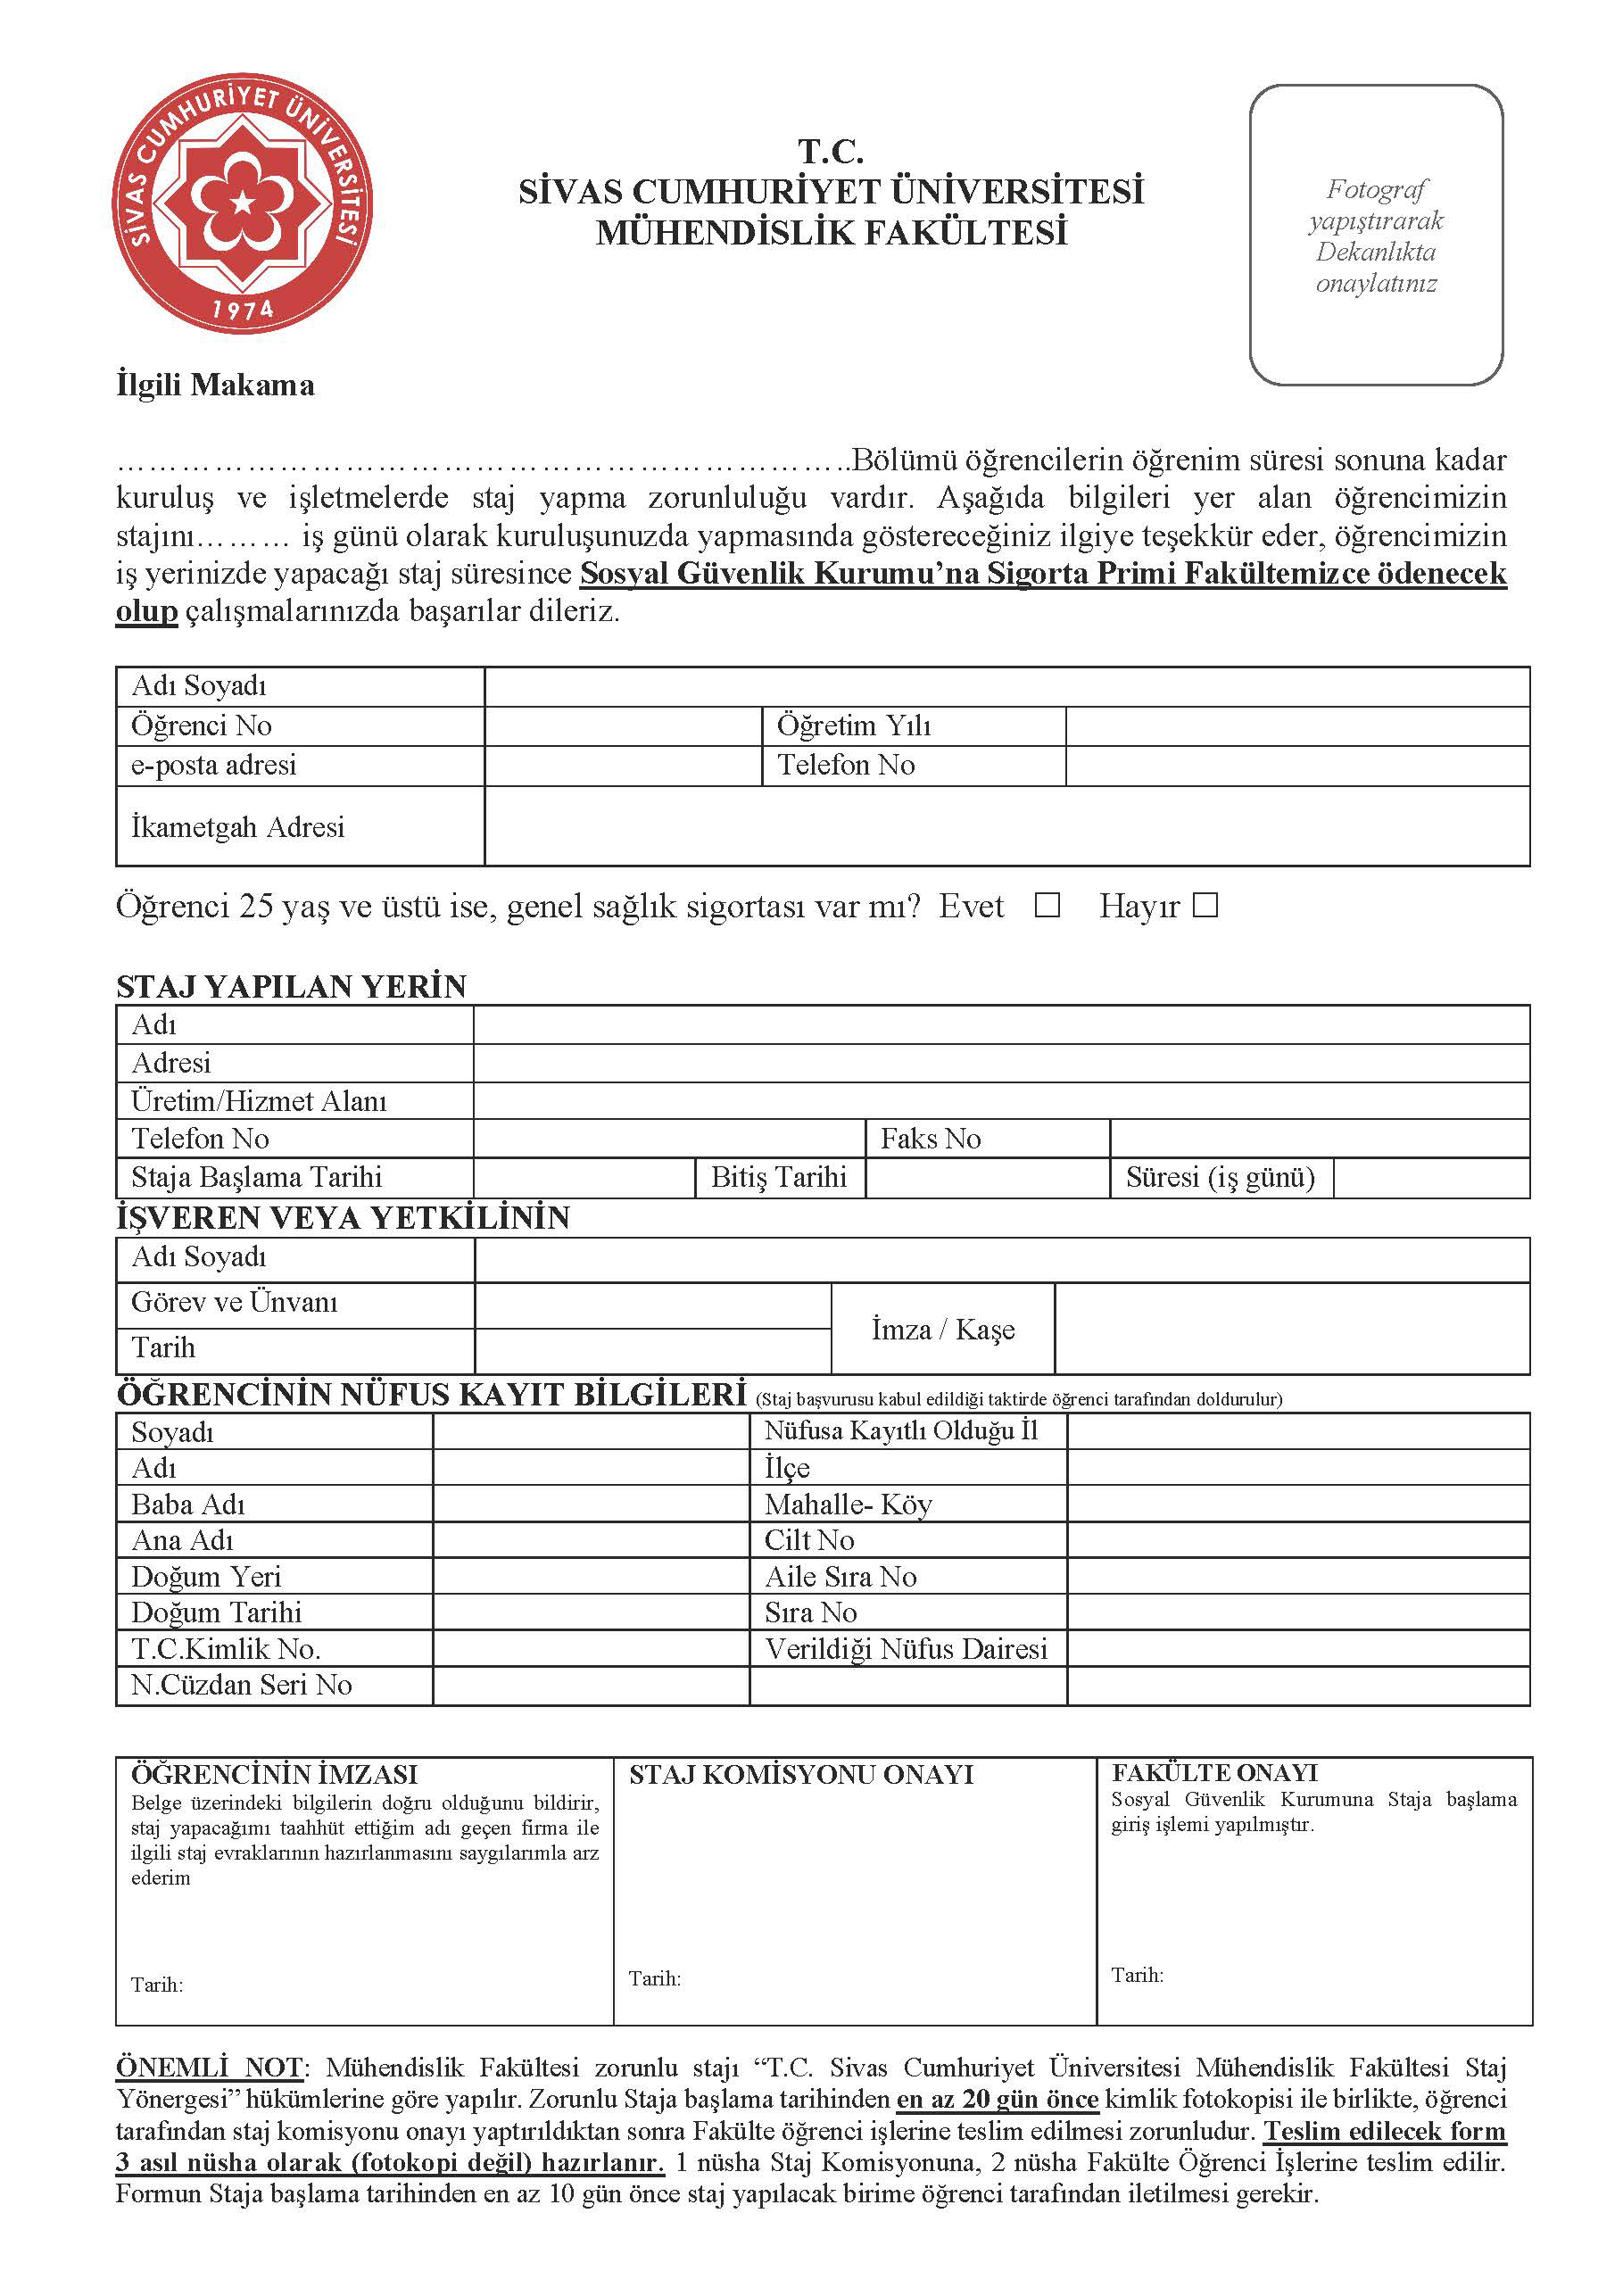
Öğrenciler, staja başlamadan önce, Cumhuriyet Üniversitesi Mühendislik Fakültesi web sayfasında Bağlantılar>Formlar ve Dilekçeler >Staj kısmında yer alan staj başvuru formunu indirerek dolduracaklardır.
Doldurulan forma stajın yapılacağı işletmede stajdan sorumlu personelin imzası ve mühürü (kaşe) alınacaktır.
Öğrenci hazırlanan formu onay için staj komisyonuna getirir.
Komisyon onayından sonra, dekanlıkta onay ve mühür işlemlerinin yapılması gerekmektedir.

Slide 10
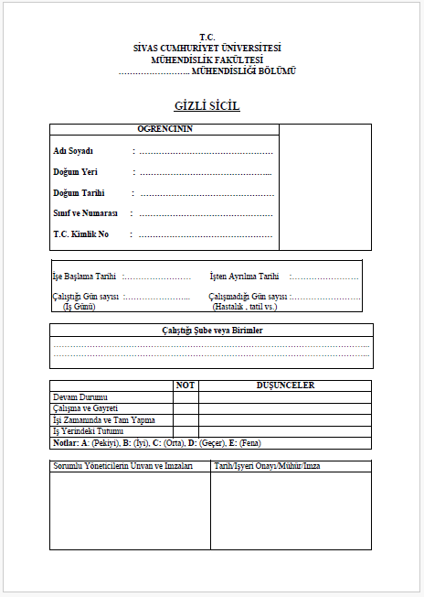
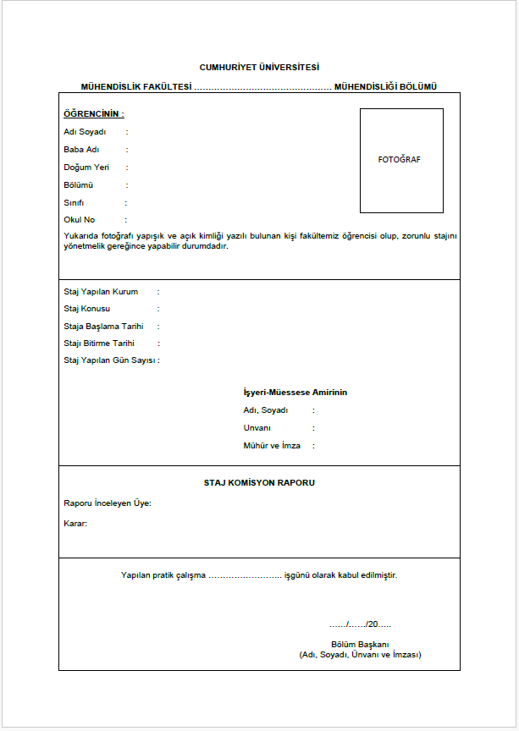
Öğrenci staja başlamadan dekanlıkta onay işlemleri sırasında staj başvuru belgesinin yanısıra doldurdukları aşağıdaki belgeleri de imzalatarak mühürletmelidir.
Staj defterinde yer alan kimlik formunu fotoğraflarını ekleyerek doldurmalılar ve dekanlıkta mühür ve imza onayı almalılardır.
Öğrenci, gizli sicil belgesini fotoğraflarını ekleyerek doldurmalılar ve dekanlıkta mühür ve imza onayı almalılardır.

Slide 11
STAJ SIRASINDA SÜREÇ

Slide 12
Staja başlayan bir öğrenci, staj komisyonu, bölüm başkanlığı ve dekanlığın izni olmadan staj yerini değiştiremez.
Öğrenci, zamanında başlanılmayan/tamamlanmayan stajların sigorta çıkış işlemleri için dekanlıkta stajdan sorumlu yetkiliye bilgi vermek zorundadır.
Tüm işlemleri tamamlandığı halde mazeretsiz olarak stajına gitmeyen ve bildirimde bulunmayan öğrenciler o dönem için yeniden staj işlemi yapamaz.

Slide 13
Öğrenci, staj süresince elde ettiği kazanımları günlük olarak staj defterinin formatı dahilinde yazmalıdır.
Öğrenci yaptığı stajın içeriğine ve gün sayısına göre staj günlüğünü tamamaladıktan sonra
https://muhendislik.cumhuriyet.edu.tr/bolumler/331300000-endustri-muhendisligi
adresinde yer alan Bağlantılar>Staj Dosyaları sekmesinden indirdikleri S.C.Ü MÜHENDİSLİK FAKÜLTESİ ENDÜSTRİ MÜHENDİSLİĞİ BÖLÜMÜ STAJ UYGULAMA ESASLARI’nda yer alan ilgili staja ait soruları cevaplamakla yükümlüdür. Sorular cevapsız bırakılamaz.

Slide 14
STAJ DEFTERİNİN HAZIRLANMASI

Slide 15
Staj defterini hazırlanırken öğrencilerden dikkat edilmesi gereken hususlar aşağıda belirtilmiştir.
Defter sayfa sıralaması
Kapak sayfası
Sivas Cumhuriyet Üniversitesi Mühendislik Fakültesi Staj Yönergesi
Staj komisyon raporu sayfası
Staj programı
Günlük çalışma programı
Çalışma günlüğü
Yönergede verilen staja dair soruların sıralı cevapları

Slide 16
Staj defteri hazırlanırken:
Metin için yazı karakteri Times New Roman (12 punto) olarak seçilmelidir.
Defterde yer alan bütün başlıklar metin içerisinde koyu (bold) yazılmalıdır.
Yazı metni en fazla 1,5 satır aralıklı yazılmalıdır.
Metin iki yana yaslı olarak düzenlenmelidir.
Metin düzeni içerisinde paragraf başı yapılmalıdır.
Çalışma günlüğü kısmından itibaren sayfa alt orta kısmına gelecek şekilde sayfalar numaralandırılmalıdır.
Metini zenginleştirmek amacıyla, sayfa düzenine riayet edilerek içeriğe, fotoğraf, işletmeye ait döküman vb. eklenebilir.

Slide 17
Öğrenci, hazırladığı staj defterini, işletmede stajdan sorumlu yetkiliye götürerek her bir sayfası için imza ve mühür alarak onaylatmalıdır.
İşletmedeki staj sorumlusu, öğrencinin devamı, ilgisi, başarısı ve diğer durumlarına ilişkin bilgileri gizli sicil fişine işleyip onayladıktan sonra, kapalı zarf içerisinde öğrenciye teslim edebilir.
Staj gizli sicil fişi, staj defterleri ile beraber teslim edilecektir.

Slide 18
STAJ BİTİŞİ VE DEĞERLENDİRME

Slide 19
Öğrenciler, yaptıkları stajlar için hazırladıkları staj defterini ve staj sicil fişini, staj dönemini takip eden eğitim-öğretim döneminin başlangıcından itibaren en geç bir ay içinde ilgili bölüme imza karşılığında teslim etmekle yükümlüdür. Kesin teslim tarihi, bölüm tarafından akademik takvime uygun olarak belirlenecek ve öğrencilere duyuracaktır.
Staj dosyasını zamanında teslim etmeyen öğrencilerin o dönemki stajı kabul edilmez.
Bölüm staj komisyonu her eğitim-öğretim döneminde staj defterlerinin teslimine müteakip ilk 6 hafta içerisinde toplanarak staj belgelerini inceler, gerekli gördüğü takdirde öğrenciyi sözlü sınava alır, staj başarı durumunu karara bağlar ve staj sonuçları bölüm başkanlığınca ilan edilir.
Öğrenciler staj değerlendirme sonuçlarına, sonuçların ilanından itibaren 7 gün içerisinde Bölüm başkanlığına dilekçe ile itiraz edebilir.

